Slide 1
KETERAMPILAN BERBAHASA
3. Membaca
1. Menyimak
4. Menulis
2. Berbicara

Slide 2
KETERAMPILAN MENYIMAK
Oleh: Khusnul Fatonah
Universitas Esa Unggul
Prodi PGSD

Slide 3
MENYIMAK
Suatu proses kegiatan mendengarkan lambang-lambang lisan dengan penuh perhatian, pemahaman, apresiasi, serta interpretasi untuk memperoleh informasi, menangkap isi atau pesan serta memahami makna komunikasi yang telah disampaikan oleh pembicara melalui ujaran atau bahasa lisan (Tarigan, 2008: 13).

Slide 4
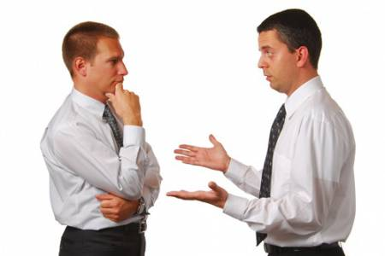
Menyimak → menerima informasi dari sumber lisan/ menerima informasi dari kegiatan berbicara.

Slide 5
Hakikat menyimak berhubungan dengan mendengar dan mendengarkan.
Jelaskan perbedaan antara mendengar dengan mendengarkan!
Jadi, menyimak itu mendengar atau mendengarkan???

Slide 6
Dalam kegiatan mendengar ada unsur ketidaksengajaan, kebetulan, sambil lalu, dan tidak dicerna. Oleh karena itu, apa yang didengar mungkin tidak dimengerti sama sekali.
Pada peristiwa mendengarkan ada unsur kesengajaan, tetapi belum diikuti unsur pemahaman.
Menyimak dapat dikatakan mencakup mendengar, mendengarkan dan disertai usaha pemahaman. Pada peristiwa menyimak ada unsur kesengajaan, direncanakan dan disertai dengan penuh perhatian dan minat.

Slide 7
Jadi kesimpulannya,
menyimak adalah suatu proses kegiatan mendengarkan bunyi, baik bunyi nonbahasa dan bunyi bahasa dengan penuh pemahaman, perhatian, apresiasi, serta interpretasi dengan menggunakan aktivitas telinga dalam menangkap pesan yang diperdengarkan untuk memperoleh informasi dan memahami isi yang disampaikan bunyi tersebut.

Slide 8
TUJUAN MENYIMAK
Menangkap, memahami, atau menghayati pesan, ide, gagasan yang tersirat dalam bahan simakan.
Mendapatkan fakta
Menganalisis fakta
Mengevaluasi fakta
Mendapatkan inspirasi
Menghibur diri
Meningkatkan kemampuan berbicara

Slide 9
JENIS-JENIS MENYIMAK

Slide 10
Menyimak Intensif
Menyimak Ekstensif

Slide 11
MENYIMAK INTENSIF
→ kegiatan menyimak yang harus dilakukan dengan sungguh-sungguh, penuh konsentrasi untuk menangkap makna yang dikehendaki.
→ Ciri-ciri menyimak intensif:
menyimak intensif adalah menyimak pemahaman
menyimak intensif memerlukan konsentrasi tinggi
menyimak intensif ialah memahami bahasa formal
menyimak intensif diakhiri dengan reproduksi bahan simakan.
→ Jenis-jenis menyimak intensif:
(a) menyimak kritis
(b) menyimak konsentratif
(c) menyimak eksploratif
(d) menyimak interogatif
(e) menyimak selektif
(f) menyimak kreatif.

Slide 12
MENYIMAK EKSTENSIF
proses menyimak yang dilakukan dalam kehidupan sehari-hari
menyimak radio, televisi, percakapan orang di pasar, pengumuman
jenis kegiatan menyimak ekstensif:
(a)menyimak sekunder yang terjadi secara kebetulan
(b) menyimak sosial, yaitu menyimak masyarakat dalam kehidupan sosial, di pasar, di kantor pos
(c) menyimak estetika→ bersifat apresiatif
(d) menyimak pasif, dilakukan tanpa upaya sadar. Misalnya, seseorang mendengarkan bahasa daerah, setelah itu dalam kurun waktu dua atau tiga tahun berikutnya orang itu sudah dapat berbahasa daerah tersebut.

Slide 13
Sebagai sarana berlatih, berikut akan diperdengarkan beberapa bahan simakan untuk kalian dengarkan dengan saksama!

